Slide 1
정규식

Slide 2
정규식
특정한 규칙을 가진 문자열의 집합을
표현하는 데 사용하는 형식 언어

Slide 3

자바에서는
boolean matches(String regex)
-정규식에 매칭되는 값이 있는지 확인
String replaceAll(String regex, String replacement)
-문자열 내에 있는 정규식과 매치되는 모든 문자열을 replacement로 바꾼 문자열 반환
String[] split(String regex)
-정규식과 매치되는 문자열을 구분자로 분할
Notes:
*자바에는 정규식을 전문적으로 다루는 개체도 있음 -> java.util.regex 패키지 (https://offbyone.tistory.com/400)
-Pattern 객체
-Matcher 객체
-PatternSyntaxException 객체

Slide 4
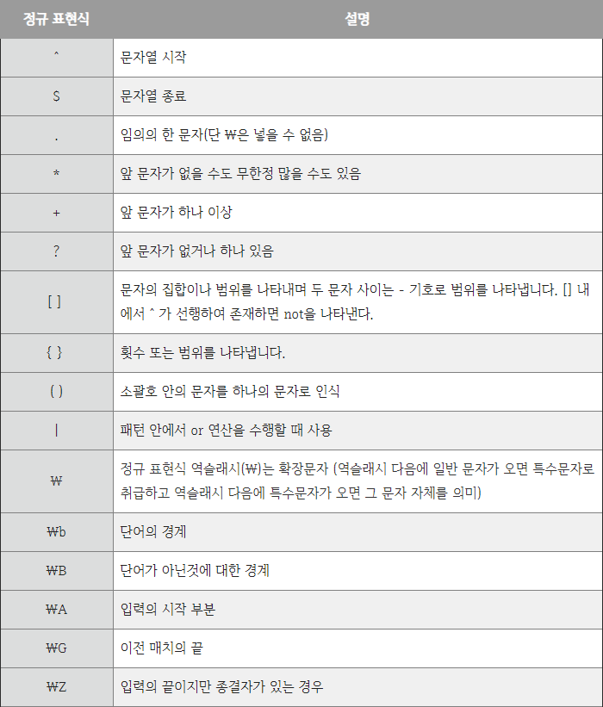
메타 문자

Slide 5
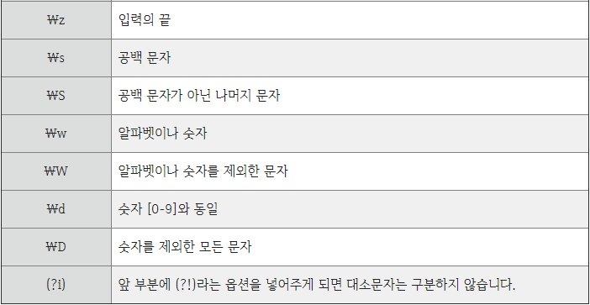
메타 문자

Slide 6
자주 사용하는 정규식
정규식 | 설명
^[0-9]*$ | 숫자
^[a-zA-Z]*$ | 영문자
^[가-힣]*$ | 한글
\\w+@\\w+\\.\\w+(\\.\\w+)? | 이메일
^\d{2,3}-\d{3,4}-\d{4}$ | 전화번호
^01(?:0|1|[6-9])-(?:\d{3}|\d{4})-\d{4}$ | 휴대전화번호
\d{6} \- [1-4]\d{6} | 주민등록번호
^\d{3}-\d{2}$ | 우편번호
Notes:
*숫자 : ^는 문자열 시작 [0-9]는 문자의 집합으로 ‘-’가 범위(0~9까지) *(앞문자가 없을수도 무한정 많거나) $(문자열 끝)
-영문자/한글 똑같고
*이메일 : \는 역슬래시고 하나만 있다고 생각(escape 문자때문에 두개씩 써준대요)
-\w+ : 한 개 이상의 알파벳이나 숫자
-@ : @
-\w+ : 한 개 이상의 알파벳이나 숫자
-\. : .(앞에 역슬래시 붙이는게 .이라는 일반 문법이 있으니까)
-\w+ : 한 개 이상의 알파벳이나 숫자
-(\.\w+)? : \.\w+이 문자열 자체가 없거나 한 개 허용

Slide 7
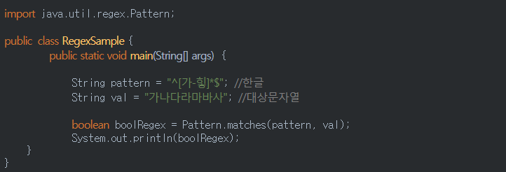
Pattern 클래스
matches()

Slide 8
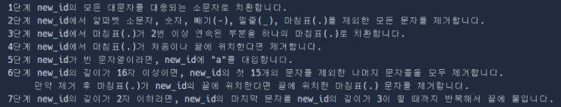
카카오 코딩테스트 – 신규 아이디 추천

Slide 9
카카오 코딩테스트 – 신규 아이디 추천
String s = s.replace(“[^a-z\\d\\-_.]”, “”)

